Slide 1

01
MCD
Gestion de Panier
02
Base de données SQL
Mini projet : base de données, MCD, HTML/CSS et Git
03
HTML et CSS
Réalisé par : Oumaya Aya et Laabidi Myriam
Classe : TSIG 2-4
04
Git et GitHub
MySQL | HeidiSQL | Python | HTML | CSS | Git
Notes:
Bonjour. Je présente mon mini projet Gestion de panier : la modélisation (MCD), la base de données SQL, une petite page HTML/CSS et l'utilisation de Git.

Slide 2
INTRODUCTION
Présentation du projet
Contexte et objectif
Outils utilisés
Boutique en ligne avec un panier
Un client se connecte et voit les produits
Il ajoute ou retire des produits
Il paie : le panier est vidé
Objectif : stocker tout cela dans une base de données
HeidiSQL + MySQL : la base de données
MCD (Merise) : le schéma des données
Python : une petite application console
HTML et CSS : la page des produits
Git et GitHub : sauvegarder et partager
Gestion de panier
Notes:
Le projet simule une boutique en ligne : on choisit des produits, on remplit un panier et on paie. Les données sont stockées dans une base MySQL créée avec HeidiSQL.

Slide 3
SOMMAIRE
Sommaire
1
Introduction
5
HTML et CSS
Diapositive 2
Diapositive 10
2
Cas d'utilisation et MCD
6
Git et GitHub
Diapositives 4 et 5
Diapositive 11
3
Du MCD aux tables
7
Conclusion
Diapositive 6
Diapositive 12
4
La base de données SQL
Diapositives 7 à 9
Gestion de panier
Notes:
Voici le plan de la présentation.

Slide 4
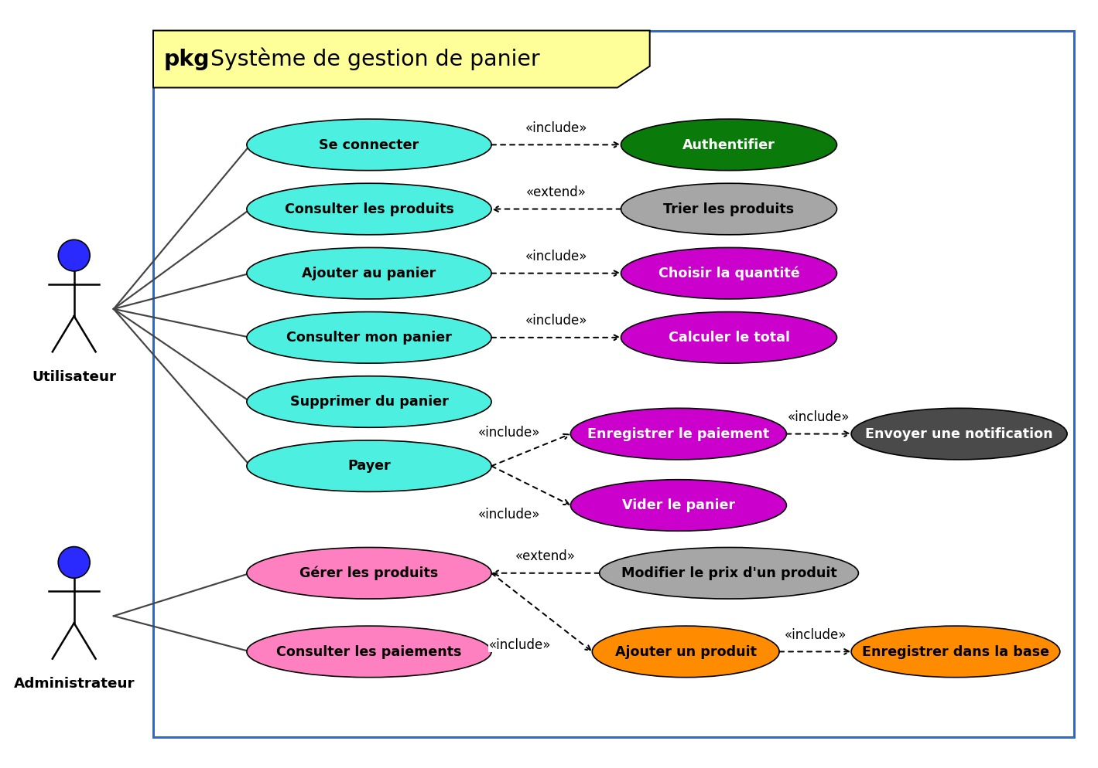
ANALYSE
Diagramme de cas d'utilisation
En termes simples
Acteurs : l’Utilisateur (le client) et l’Administrateur.
Utilisateur : se connecte, consulte les produits, ajoute au panier, consulte ou supprime, puis paie.
Administrateur : gère les produits et consulte les paiements.
«include» : étape obligatoire (payer enregistre le paiement et vide le panier).
«extend» : option facultative (trier les produits).
Gestion de panier

Slide 5
MODÉLISATION
Le MCD : 3 entités et 2 associations
PAYMENT
USER
PRODUCT
id_payment
amount
payment_date
id_user
username
password
id_product
name
price
1,1
MAKE
0,n
0,n
ADD TO CART
0,n
quantity
Comment lire le MCD
Un utilisateur effectue 0 à plusieurs paiements ; un paiement appartient à 1 seul utilisateur (1,1)
Un utilisateur ajoute plusieurs produits au panier ; un produit peut être dans plusieurs paniers (0,n)
La quantité est un attribut de l'association ADD TO CART
Gestion de panier
Notes:
Le MCD montre les données et leurs liens. Trois entités : USER, PRODUCT, PAYMENT. MAKE relie un utilisateur à ses paiements. ADD TO CART relie utilisateurs et produits, avec la quantité.

Slide 6
MODÉLISATION
Du MCD aux 4 tables (MLD)
user
product
Les règles
id_user (clé)
username
password
id_product (clé)
name
price
Chaque entité devient une table : USER, PRODUCT, PAYMENT
ADD TO CART relie deux entités en (0,n) et (0,n) : elle devient la table cart, avec les 2 clés et la quantité
MAKE : la clé de USER est copiée dans payment (id_user)
cart
payment
id_user (clé, lien)
id_product (clé, lien)
quantity
id_payment (clé)
amount
payment_date
id_user (lien)
Gestion de panier
Notes:
Règle 1 : chaque entité devient une table. Règle 2 : une association (0,n)-(0,n) devient une table avec les deux clés. Règle 3 : pour MAKE, la clé de USER est copiée dans la table payment.

Slide 7
BASE DE DONNÉES SQL
SQL : création de la base et des tables
HeidiSQL - base, user et product
HeidiSQL - cart et payment
CREATE DATABASE gestion_panier;
USE gestion_panier;
CREATE TABLE user (
id_user INT AUTO_INCREMENT PRIMARY KEY,
username VARCHAR(50) NOT NULL,
password VARCHAR(50) NOT NULL
);
CREATE TABLE product (
id_product INT AUTO_INCREMENT PRIMARY KEY,
name VARCHAR(100) NOT NULL,
price DECIMAL(10,2) NOT NULL
);
CREATE TABLE cart (
id_user INT NOT NULL,
id_product INT NOT NULL,
quantity INT NOT NULL DEFAULT 1,
PRIMARY KEY (id_user, id_product),
FOREIGN KEY (id_user) REFERENCES user(id_user),
FOREIGN KEY (id_product)
REFERENCES product(id_product)
);
CREATE TABLE payment (
id_payment INT AUTO_INCREMENT PRIMARY KEY,
amount DECIMAL(10,2) NOT NULL,
payment_date DATETIME DEFAULT CURRENT_TIMESTAMP,
id_user INT NOT NULL,
FOREIGN KEY (id_user) REFERENCES user(id_user)
);
CREATE DATABASE crée la base. PRIMARY KEY = identifiant unique, AUTO_INCREMENT = numéro automatique.
cart : clé composée de 2 colonnes. FOREIGN KEY = lien vers la clé d'une autre table.
Gestion de panier
Notes:
CREATE DATABASE crée la base. PRIMARY KEY est l'identifiant unique, AUTO_INCREMENT donne un numéro automatique. Dans cart, la clé est composée de deux colonnes. FOREIGN KEY relie une colonne à la clé d'une autre table.

Slide 8
BASE DE DONNÉES SQL
SQL : données de test, connexion et tri
Insertion des données
Connexion et tri des produits
INSERT INTO user (username, password)
VALUES ('client1', '1234'),
('client2', '1234');
INSERT INTO product (name, price) VALUES
('Mouse', 45),
('Keyboard', 80),
('USB flash drive', 25),
('Headphones', 120),
('Laptop bag', 90);
INSERT INTO cart (id_user, id_product, quantity)
VALUES (1, 1, 2), (1, 4, 1);
-- Connexion
SELECT * FROM user
WHERE username = 'client1'
AND password = '1234';
-- Tri par prix
SELECT * FROM product
ORDER BY price;
-- Tri par nom
SELECT * FROM product
ORDER BY name;
INSERT INTO ... VALUES ajoute des lignes dans une table.
SELECT lit les données. WHERE filtre, ORDER BY trie. Si la connexion renvoie une ligne, le login est bon.
Gestion de panier
Notes:
INSERT INTO ajoute des lignes dans une table. SELECT lit les données. WHERE filtre les lignes et ORDER BY les trie.

Slide 9
BASE DE DONNÉES SQL
SQL : panier et paiement
Ajouter et voir le panier
Total, suppression et paiement
-- Ajouter au panier
INSERT INTO cart (id_user, id_product, quantity)
VALUES (1, 2, 3)
ON DUPLICATE KEY UPDATE
quantity = quantity + 3;
-- Voir le panier
SELECT product.name, product.price,
cart.quantity,
product.price * cart.quantity AS line_total
FROM cart
JOIN product
ON product.id_product = cart.id_product
WHERE cart.id_user = 1;
-- Total du panier
SELECT SUM(product.price * cart.quantity)
FROM cart JOIN product
ON product.id_product = cart.id_product
WHERE cart.id_user = 1;
-- Supprimer un produit
DELETE FROM cart
WHERE id_user = 1 AND id_product = 1;
-- Payer
INSERT INTO payment (id_user, amount)
SELECT 1, SUM(product.price * cart.quantity)
FROM cart JOIN product
ON product.id_product = cart.id_product
WHERE cart.id_user = 1;
DELETE FROM cart WHERE id_user = 1;
Si le produit est déjà dans le panier, on ajoute seulement la quantité. JOIN relie cart et product.
SUM calcule le total. Payer = enregistrer le paiement, puis vider le panier avec DELETE.
Gestion de panier
Notes:
ON DUPLICATE KEY UPDATE : si le produit est déjà dans le panier, on ajoute seulement la quantité. JOIN relie cart et product pour lire les noms et les prix. SUM calcule le total. Payer = enregistrer le paiement puis vider le panier.

Slide 10
INTERFACE WEB
HTML et CSS : la page des produits
index.html
style.css
<h1>Nos produits</h1>
<div class="card">
<h3>Mouse</h3>
<p class="price">45 DT</p>
<button>Ajouter au panier</button>
</div>
.card {
border: 1px solid #ddd;
border-radius: 8px;
padding: 15px;
}
.price {
color: #0f72b8;
font-weight: bold;
}
button {
background: #0f72b8;
color: white;
}
HTML : structure de la page : titre, texte, bouton
CSS : style : couleurs, bordures, espaces
Gestion de panier
Notes:
HTML décrit la structure de la page : titre, texte, bouton. CSS donne le style : couleurs, bordures, espaces. Ici, une carte produit avec son prix et un bouton Ajouter au panier.

Slide 11
GIT ET GITHUB
Git et GitHub : sauvegarder et partager le code
Git Bash - première fois
Commande | Rôle
git init | crée le dépôt local
git config | indique votre nom et email
git add . | prépare tous les fichiers
git commit | enregistre une version
git branch -M main | nomme la branche principale
git remote add origin | lie le dossier à GitHub
git push | envoie le code sur GitHub
git init
git config --global user.name "Votre Nom"
git config --global user.email "mail@exemple.com"
git add .
git commit -m "Creation du projet Gestion du panier"
git branch -M main
git remote add origin URL_DU_DEPOT
git push -u origin main
Pour chaque mise à jour
git add .
git commit -m "Description du changement"
git push
Gestion de panier
Notes:
git init crée le dépôt local. git add prépare les fichiers. git commit enregistre une version. git remote add origin relie le dossier au dépôt GitHub. git push envoie le code sur GitHub. Pour les mises à jour, on répète add, commit et push.

Slide 12
CONCLUSION
Conclusion
Réalisations
Acquis
Améliorations
Un MCD simple
Une base MySQL avec 4 tables
Des requêtes SQL pour le panier
Une page HTML et CSS
Le code sur GitHub
Passer du MCD aux tables
Écrire des requêtes SQL
Utiliser Git pour sauvegarder
Cacher les mots de passe
Gérer le stock des produits
Paiement en ligne réel
Page web reliée à la base
Merci pour votre attention. Des questions ?
Gestion de panier
Notes:
Résumer ce qui a été fait, ce qui a été appris, puis les améliorations possibles. Terminer par une invitation aux questions.

